Slide 1
ESTOS integratie

Slide 2
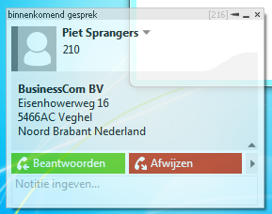
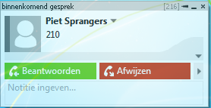
Bij binnen komend gesprek
Bij een binnenkomend gesprek zal een klein pop-up scherm verschijnen.
Hierin kun je het gesprek aannemen of afwijzen.
Bij het afwijzen van het gesprek heb je de keuze om een terugbel taak te maken.
Door het contact open te klikken, zie je meer details van de oproeper. Deze gegevens komen uit de gekoppelde database.

Slide 3
De ProCall pressence monitor
De ProCall pressence monitor geeft een overzicht van de beschikbaarheid van de eigen medewerkers.
Je kan zelf buddy-lists maken.
Door de persoon te selecteren, kun je kiezen om een telefoongesprek te starten of een chat.
Ook kan er, indien beschikbaar, via de PC een Voice of Video-chat gehouden worden.

Slide 4
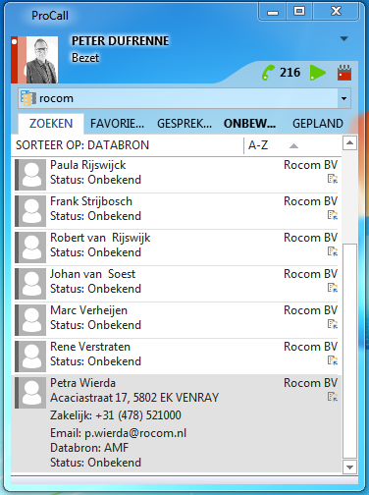
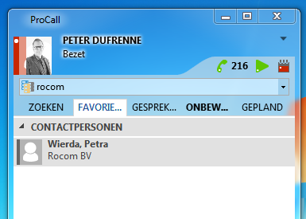
De ProCall applicatie
Dit is het begin scherm van ProCall.
In het zoekscherm kan op naam, bedrijf, email adres, etc. gezocht worden.
Hier zie je dat de gegevens uit een externe databron komen. Dit moet bij de installatie geprogrammeerd worden, omdat elke databron weer anders is en ook de gewenste gegevens per klant verschillen.
Contacten kunne ook aan de favorieten toegevoegd worden.

Slide 5
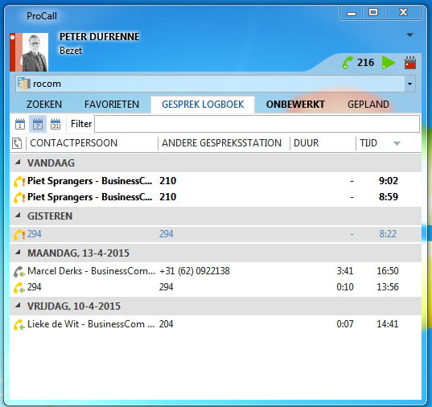
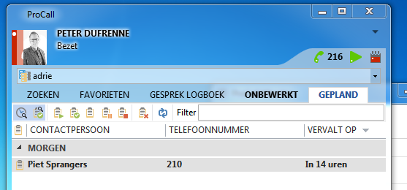
De ProCall applicatie
De status komt direct uit Outlook/Exchange. In mijn geval is de agenda geblokt door een ingeplande activiteit.
In de gesprekslog zie je alle inkomende, uitgaande en gemiste gesprekken. In het tabje “Onbewert” kun je deze aan een contact hangen of een nieuw contact maken.
In het tabje “Gepland” staan je geplande terugbel afspraken. Deze kome ook als “taak” in Outlook te staan.
Met het kalender icoon spring je rechtstreeks naar Outlook

